Slide 1
Manejo de datos
Bach. Daniel Pérez Morera

Slide 2

Variables
Tipo Genérico | Nombre | Descripción
Texto | str | Valores de tipo texto (strings) para representar cadenas de caracteres
Numérico | int | Representan números enteros
Numérico | float | Representan números con punto decimal.
Booleano | bool | Representan valores de verdadero o falso.
Lista | list | Tipo de dato que permite almacenar múltiples valores en una sola variable.
Diccionario | dict | Almacena información en pares clave–valor.
Tipos de Datos Básicos

Slide 3
Operadores Aritméticos
Operador | Nombre | Descripción
+ | Suma | Suma dos valores numéricos
- | Resta | Resta dos valores numéricos
* | Multiplicación | Multiplica dos valores numéricos
/ | División | Divide dos valores, brindando el resultado con decimales
% | Módulo | Divide dos valores numéricos y el resultado corresponde al residuo del valor obtenido
// | División entera | Divide dos valores numéricos y el resultado corresponde a la parte entera del valor obtenido
** | Exponenciación | Eleva el primer operador a la potencia indicada por el segundo operador

Slide 4
Operadores Lógicos
Operador | Descripción
== | Si los operadores son iguales
!= | Si los operadores son diferentes
> | Si el primer operador es mayor al segundo
>= | Si el primer operador es mayor o igual al segundo
< | Si el primer operador es menor al segundo
<= | Si el primer operador es menor o igual al segundo
Operadores de Comparación
Operador | Descripción
and | Devuelve True si todas las expresiones son verdaderas
or | Devuelve False si todas las expresiones son falsas
not | Invierte el valor de la expresión

Slide 5
Entrada y salida básica
La función input() permite recibir datos ingresados por el usuario desde el teclado. El valor ingresado se guarda como texto.
La función print() permite mostrar información o mensajes en la pantalla.

Slide 6
Estructuras de control
Bach. Daniel Pérez Morera

Slide 7
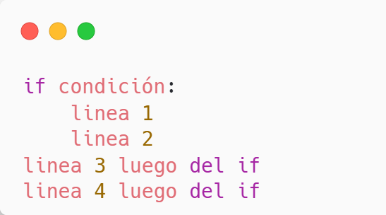
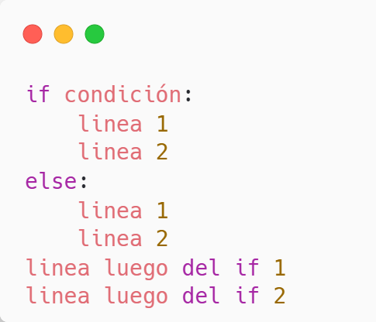
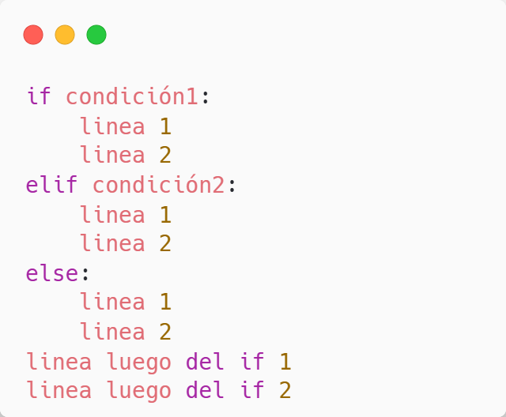

Slide 8
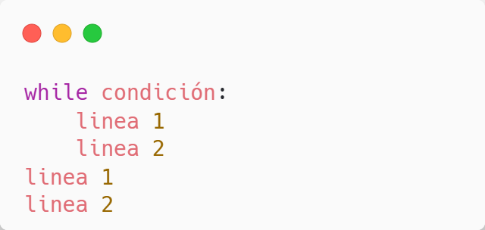
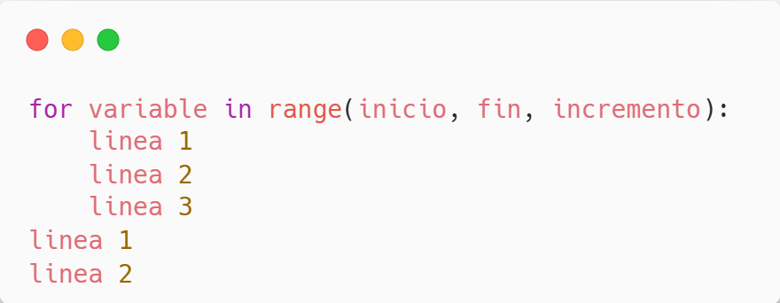

Slide 9
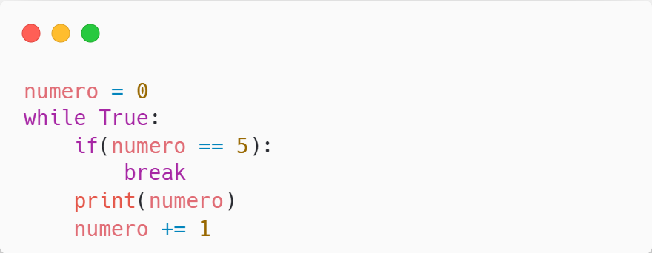
Break
Es una instrucción que permite terminar con un for o un while, sin importar la condición. La utilidad es que puede servir para crear condiciones adicionales.

Slide 10
Manejo de archivos
Bach. Daniel Pérez Morera

Slide 11
Archivos en Python
Modo | Significado
r | Solo lectura
w | Solo escritura, borrando los contenidos previos
a | Solo escritura, empezando a escribir al final del archivo
r+ | Lectura y escritura
Así como para usar una variable debemos declararla, para utilizar un archivo en Python debemos abrirlo. Una vez que terminamos de usarlo, debemos cerrarlo. Una vez que está abierto, podemos leer o escribir dentro del archivo.
Hay 4 modos de abrir archivos en Python:

Slide 12
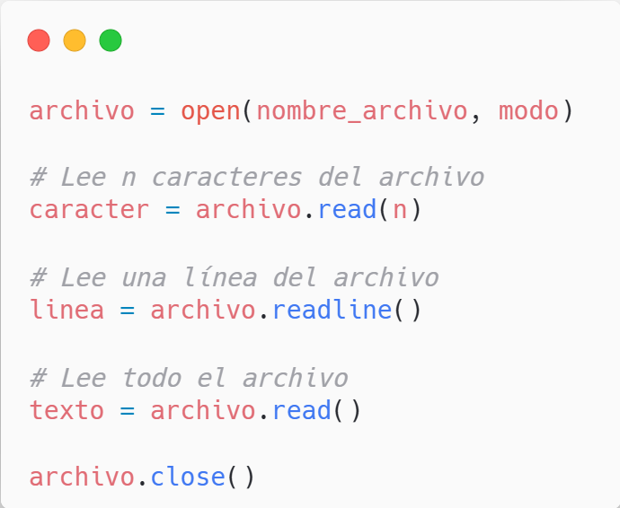
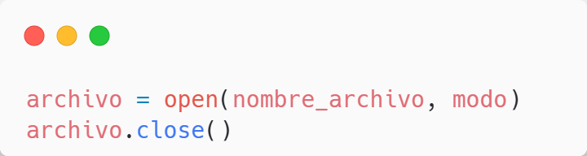
Abrir y cerrar un archivo
Leer un archivo

Slide 13
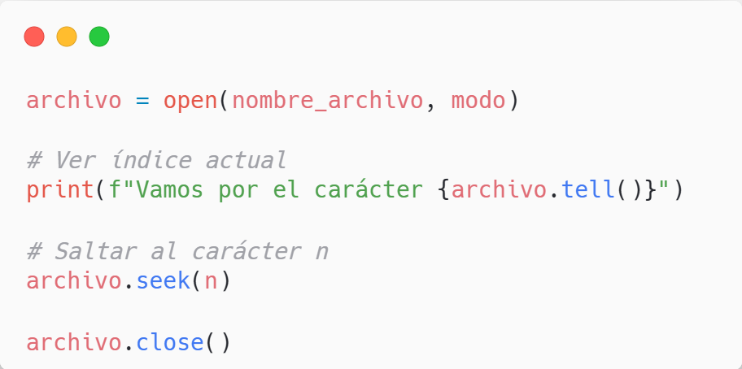
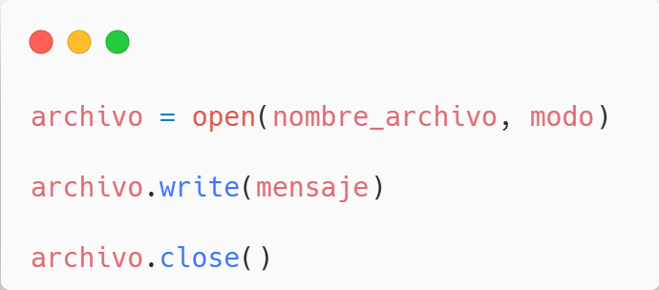
Escribir un archivo
Movimiento

Slide 14
Caracteres especiales
Código | Significado
\n | Nueva línea
\t | Tabulación
\” | Comilla simple
\’ | Comilla doble
\\ | Barra inclinada inversa

Slide 15
Funciones
Bach. Daniel Pérez Morera

Slide 16
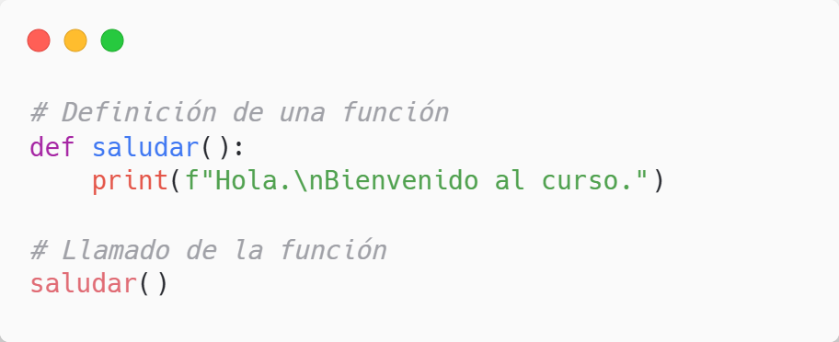
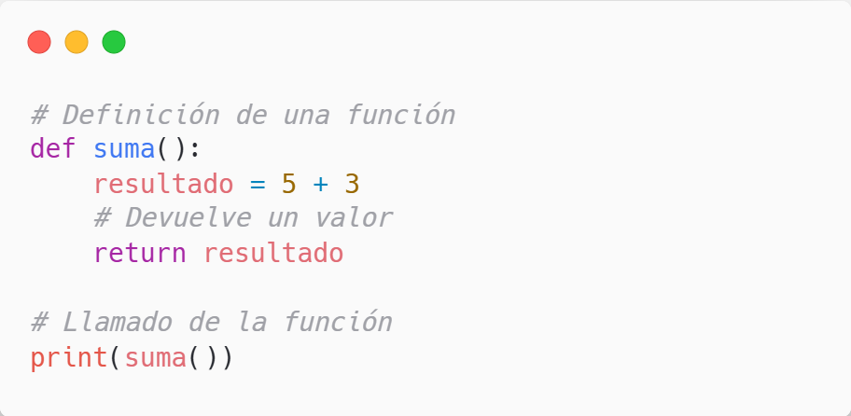
Creación de funciones

Slide 17
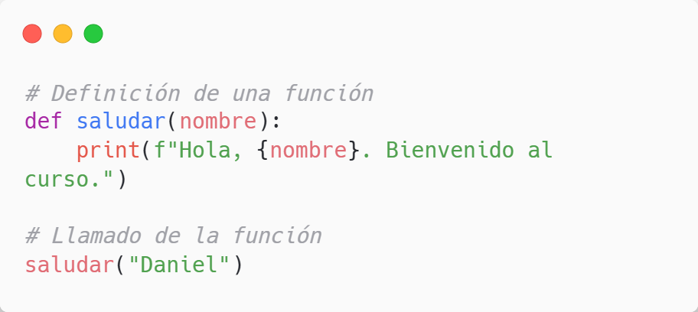
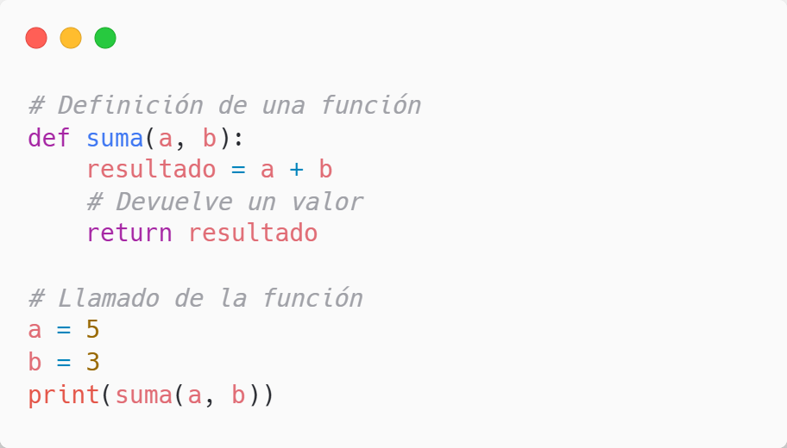
Uso de parámetros y argumentos

Slide 18
Clases y Módulos
Bach. Daniel Pérez Morera

Slide 19
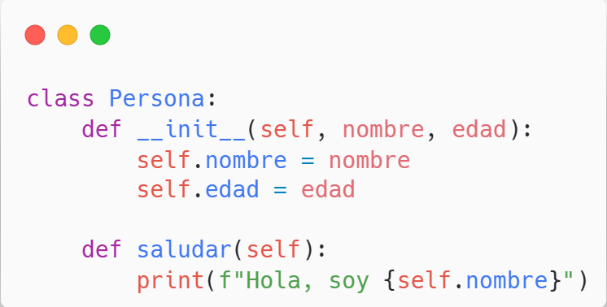
Declaración de una Clase

Slide 20
¿Qué es __init__?
Atributos y Métodos
Los atributos almacenan datos del objeto.
Los métodos definen comportamientos o acciones que puede realizar.
__init__ es el constructor de la clase.
Se ejecuta automáticamente al crear un objeto y permite inicializar atributos.

Slide 21
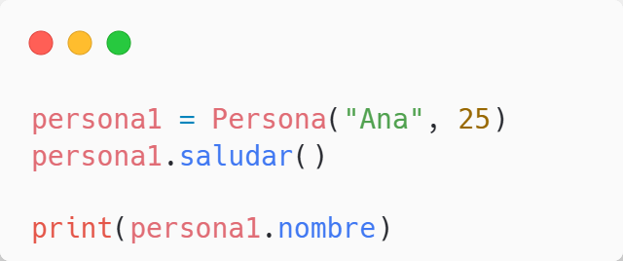
Creación de Objetos

Slide 22
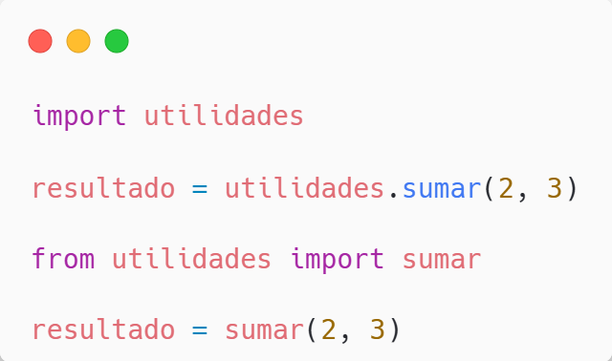
¿Qué es un Módulo?
Un módulo es un archivo .py que contiene funciones, clases o variables reutilizables.

Slide 23
Actividad 1: Registro de Libros
Desarrolle un programa en Python que permita gestionar un catálogo de libros aplicando los conceptos de clases, objetos y módulos.
Requisitos
El programa debe permitir:
Registrar la información de varios libros.
Crear una clase llamada Libro para representar cada libro.
Solicitar y almacenar la siguiente información:
Título
Autor
Año de publicación
Implementar un método que permita mostrar la información de un libro.
Ubicar la clase Libro dentro de una carpeta llamada entidades.
Crear el archivo __init__.py dentro de la carpeta entidades.
Importar la clase Libro desde el archivo principal del programa.
Crear al menos tres objetos de la clase Libro.
Mostrar la información de todos los libros registrados.

